Slide 1
ФГАОУ ВО «Крымский федеральный университет им. В.И.Вернадского» Медицинская академия им. С.И.Георгиевского (структурное подразделение)
ОСОБЕННОСТИ БИЛИНГВАЛЬНОЙ АФАЗИИ
Выполнила аспирант 2-го года обучения
кафедры патологической анатомии с секционным курсом
Геращенко А.В.
Симферополь 2020

Slide 2
Цель статьи состоит в рассмотрении лингвистических особенностей течения афатических расстройств у пациентов, владеющих двумя языками.

Slide 3
Речь — исторически сложившаяся форма общения людей посредством языковых конструкций, создаваемых на основе определённых правил. Процесс речи предполагает, с одной стороны, формирование и формулирование мыслей языковыми (речевыми) средствами, а с другой стороны —восприятие языковых конструкций и их понимание. Речь считается вербальной коммуникацией .

Slide 4
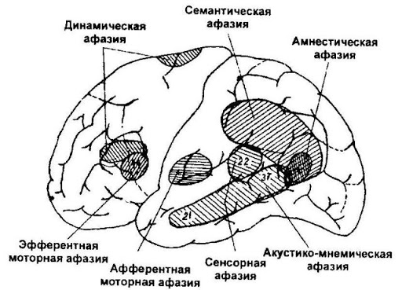
Афазия представляют собой нарушение устной речи, возникающее в результате органического поражения головного мозга, например инсульт.

Slide 5
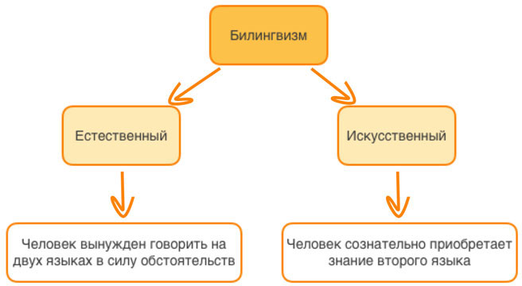
Согласно У. Вайнрайху, билингвизм представляет собой «владение двумя языками и попеременное их использование в зависимости от условий речевого общения».
Как полагает Ф. Грожан, «неправильно рассматривать билингва в качестве двух моноязычных личностей в одном теле».
Говоря о билингвизме, надо обозначить, что чаще всего человек владеет лучше первым приобретенным языком (language-1 (L1)), чем вторым (language-2 (L2)).
Однако Д. Бирдсонг указывает, что данная закономерность может нарушаться в условиях эмиграции.

Slide 7
На сегодняшний день принято выделять три основные формы афазий:
Параллельная
Селективная
Дифференциальная

Slide 10
Если затрагивать степени сохранности и динамике восстановления при возникновении афазии, то традиционно к ним относят:
а) уровень преморбидного владения языком;
б) возраст и способ овладения;
в) одновременное или последовательное изучение различных языков;
г) степень употребления того или иного языка, использования чтения и письма;
д) характер личности в целом

Slide 12
Таким образом, теоретический анализ проблемы показывает, что вопросы билингвальной афазии рассматриваются в литературе достаточно широко.
В то же время, существует ряд дискуссионных вопросов, связанных с особенностями патогенеза, классификации и диагностики двуязычных афазий.

Slide 13
Выводы:
Афатические расстройства у людей, владеющих двумя языками, представляют сложную междисциплинарную проблему, требующую дальнейшего изучения.
Афатические расстройства остаются одной из актуальных проблем у билингвов.
Афатические расстройства требуют более доскональной и тщательной диагностики, а в дальнейшем и лечении данной нозологической проблемы.

Slide 14
Благодарю за внимание!

